Slide 1
共同富裕之路

Slide 2
全球视角下的不平等

Slide 3
不平等改变世界
“反全球化”浪潮
    为什么金融危机后西方国家“反全球化”浪潮愈演愈烈？
    美国
    英国
    法国

Slide 4
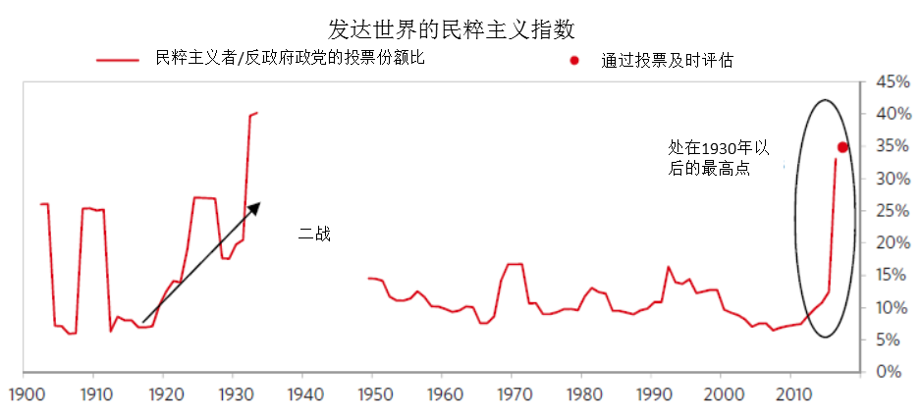
不平等改变世界
不平等与民粹主义
数据来源：达利欧（2017）
Notes:
民粹主义（Populism）可译为平民主义，是在19世纪的俄国兴起的一股社会思潮。民粹主义的基本理论包括：极端强调平民群众的价值和理想，把平民化和大众化作为所有政治运动和政治制度合法性的最终来源；依靠平民大众对社会进行激进改革，并把普通群众当作政治改革的唯一决定性力量；通过强调诸如平民的统一、全民公决、人民的创制权等民粹主义价值，对平民大众从整体上实施有效的控制和操纵。
民粹主义表面上以人民为核心，但实际上是最缺乏公民个人尊严与个人基本权利的观念。民粹主义者崇拜“人民”，但他们崇拜的是作为一个抽象整体的“人民”，而对组成“人民”的一个个具体的“人”却持一种极为蔑视的态度。民粹主义者反对权威，但他们又容不得反对派，甚至容不得“旁观者”。俄国民粹派当年有句名言：“谁不和‘我们’在一起，谁就是反对‘我们’；谁反对‘我们’，谁就是‘我们’的敌人；而对敌人就应该用一切手段加以消灭。”

Slide 5


不平等改变世界
不平等与“反全球化”
  西方发达国家不平等演变的三个阶段：以美国为例
财富前0.1%

Slide 6
不平等与经济发展
数据来源：Poverty And Equity Database
经济腾飞国家 |  |  | 经济停滞国家
国家名称 | 年份 | GINI系数 | 国家名称 | 年份 | GINI系数
塞浦路斯 | 2018 | 0.327 | 阿根廷 | 2019 | 0.429
希腊 | 2018 | 0.329 | 玻利维亚 | 2019 | 0.416
以色列 | 2016 | 0.39 | 墨西哥 | 2018 | 0.454
日本 | 2013 | 0.329 | 秘鲁 | 2019 | 0.415
韩国 | 2016 | 0.314 | 巴西 | 2019 | 0.534
波兰 | 2018 | 0.302 | 智利 | 2017 | 0.444
葡萄牙 | 2018 | 0.335 | 哥伦比亚 | 2019 | 0.513
新加坡 | 2011 | 0.473 | 南非 | 2014 | 0.63
斯洛伐克 | 2018 | 0.25 | 博茨瓦纳 | 2015 | 0.533
西班牙 | 2018 | 0.347 | 土耳其 | 2019 | 0.419

Slide 7
不平等与经济发展
为何贫富分化会让众多发展中国家陷入经济停滞？
  社会冲突和政治不稳定
  制度僵化
  激进的再分配政策
  严重的机会不均等

Slide 8
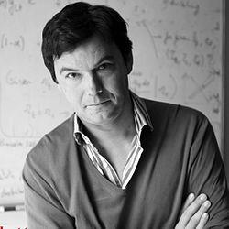
不平等是宿命吗？
《21世纪资本论》的作者Piketty认为：
  不平等上升的原因：r>g（资本回报率大于经济增长率）
  收入不平等趋势难以逆转，因为一般情况下随着资本在国民收入份额中的持续上升，不平等程度会不断提高

Slide 9
但Piketty说的是对的吗？
理论上：
  Solow模型和Ramsey模型中：r>g是基本结论，但并没有预测不平等的持续上升
历史事实上：
  1950-1980年间的美、英：不平等程度稳定
  20世纪80年代后的德、法、芬兰、瑞典、丹麦：不平等程度无明显上升
  二战后的日、韩：“公平的增长”

Slide 10
理解中国的收入分配

Slide 11
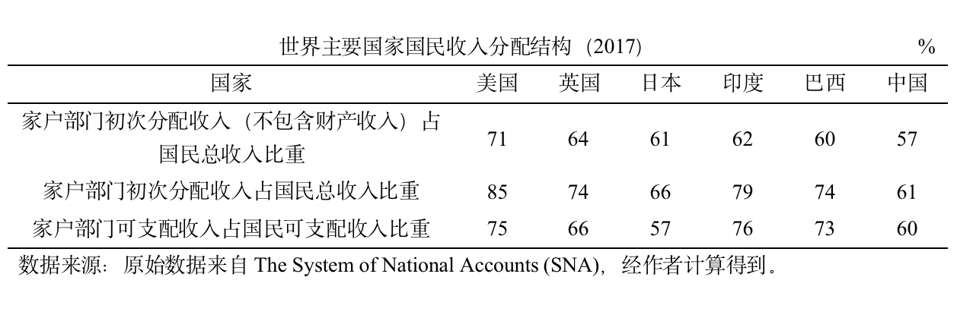
中国收入分配的基本特征
国民收入分配结构中家庭部门收入占比处于低位

Slide 12
中国收入分配的基本特征
城乡收入差距偏高
图：中国城乡收入比情况（1978-2021）
数据来源：国家统计局

Slide 13
中国收入分配的基本特征
区域差距过大
图：2021年中国各省人均GDP情况
数据来源：国家统计局

Slide 14
中国收入分配的基本特征
行业收入差距较大
图：2020年中国各行业年平均工资情况
数据来源：《中国统计年鉴2021》
Notes:
信息传输、软件和信息技术服务业与农、林、牧、渔业的工资比为3.66。与其他国家相比，中国行业差距处于中等水平。

Slide 15
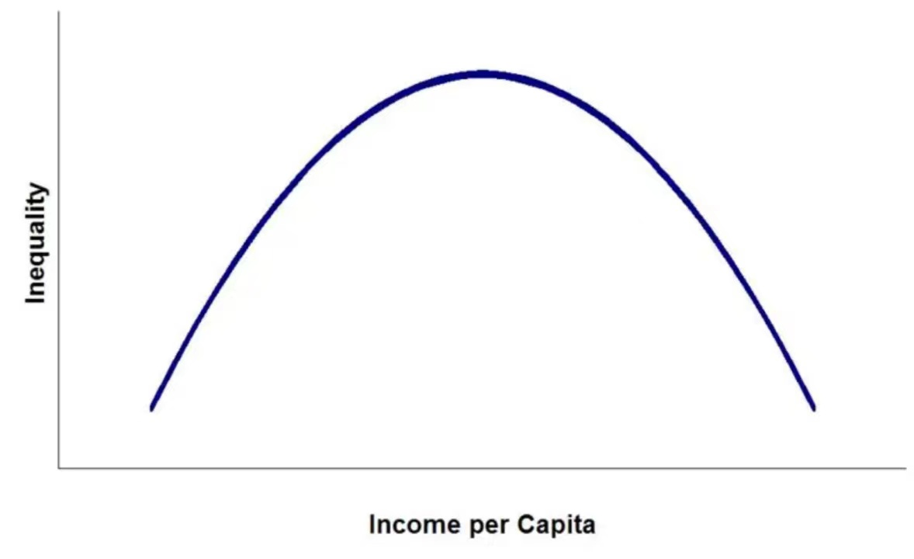
不平等是经济增长的必然代价吗？
西蒙·库兹涅茨的倒U曲线
  通过对英、法、德、美等国家历史的研究，库兹涅茨发现，在这些国家在经济增长过程中，收入不平等呈现出先上升后下降的倒“U”型特征

Slide 16
不平等是经济增长的必然代价吗？
但倒U曲线并不一定成立
  事实表明，二战后，日、韩等东亚经济体在工业化初期实现了“公平的增长”
  20世纪80年代以来，英、美等发达国家经济持续增长，但政府在收入分配中作用的弱化导致了收入差距的持续恶化
  中国经济增长和收入分配之间不存在倒“U”型规律

Slide 17
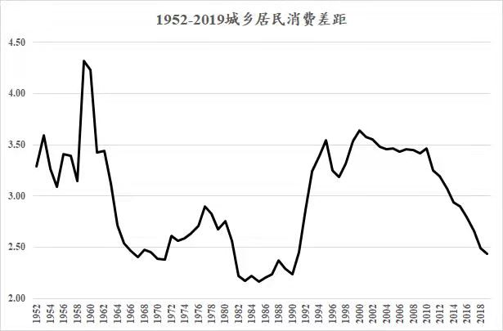
改革开放扩大了收入差距吗？
2020年，中国城乡居民消费比为2.1，低于改革开放初（2.8），也低于新中国成立之初（3.2）。因此不能将不平等简单归结于改革开放
数据来源：国家统计局

Slide 18
中国收入差距的真实原因
转型期，市场机制的不完备
  劳动力市场不平等：城乡隔绝的户籍制度体系
  金融市场不平等：低存贷款利率带来的金融抑制
  土地市场不平等：城市化过程中的土地升值收益并未充分被农民享有

Slide 19
中国收入差距的真实原因
政府优先发展重工业的战略
地方政府“重生产、轻民生”的职能错位
  民生性支出（教育、基础医疗服务等）不足且不均等
  生产性支出（基础设施投资等）整体占比较高
  税收制度（间接税占比高、直接税占比低）不健全

Slide 20
迈向共同富裕的新挑战

Slide 21
技术革命
第四次工业革命：信息技术、数字技术、智能技术等
图：1979-2012年美国主要职业类别就业变化情况
资料来源：Autor（2015）

Slide 22
技术革命
技术革命存在扩大不平等的“张力”，但并不意味着技术进步一定会造成收入差距拉大
  英、美等国：新自由主义政策，削弱工会力量、金融自由化、降低高收入阶层税率等，不平等程度上升
  德、法、瑞典、芬兰等国：注重保护劳工利益，采取更有效的收入再分配政策，不平等程度温和变化

Slide 23
全球化
  从国与国之间看：全球化红利主要被中高收入国家获取
图：高、中、低收入国家GDP总量及增长情况（1960-2018）
数据来源：世界银行

Slide 24
全球化
  从国家内部看：全球化红利主要被高收入阶层攫取
图：全球化与世界各国平均基尼系数变化情况（1950-2018）
数据来源：世界银行
Notes:
这个图与全球化的关系不明显，换一个

Slide 25
城市化
城市化和城乡收入差距
图：中国各省城市化水平与城乡收入比情况
数据来源：国家统计局

Slide 26
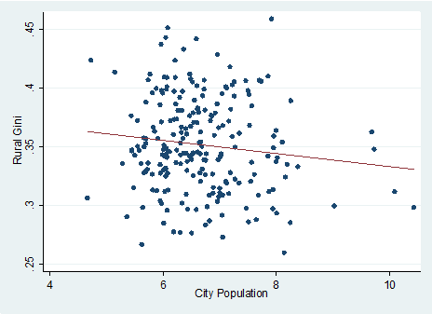
城市化
城市化与农村收入分配
（a）农村收入与城市规模 （b）农村不平等与城市规模
数据来源：Census 2005
Notes:
城市化与农村收入分配，书稿中有图

Slide 27
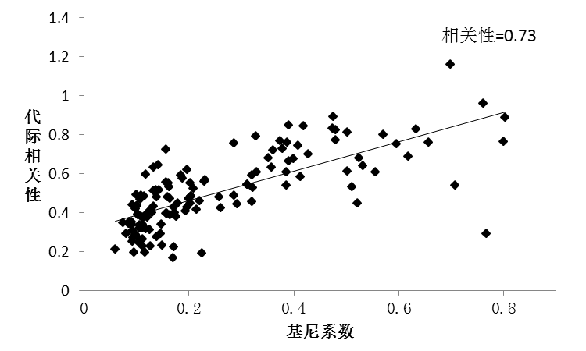
社会流动性
不平等与社会流动性
    世界各国的经验表明，不平等越高的国家，社会流动性越低
数据来源：世界银行代际流动性全球数据库

Slide 28
社会流动性
社会流动性全球比较
    图：各国代际收入相关性比较
数据来源：世界银行
Notes:
绿色为高收入国家，蓝色为中高收入国家，橙色为中低收入国家，褐色为低收入国家。

Slide 29
共同富裕之路

Slide 30
什么是平等？
功利主义
自由主义
罗尔斯主义
实质自由

Slide 31
初次分配与机会均等
如何促进劳动力市场机会均等？
  继续深化户籍制度改革，促进就业机会均等化
    在集聚中走向平衡，在发展中促进相对平衡
  改革与户籍制度相绑定的公共服务体系
Notes:
分三页PPT，劳动力市场（户籍制度等），资本市场（金融抑制等），土地市场

Slide 32
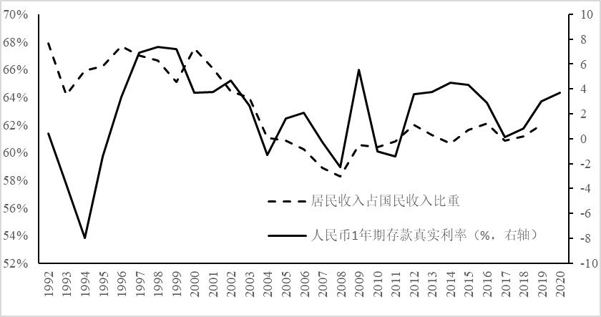
初次分配与机会均等
如何促进资本市场机会均等？
  缓解金融抑制
图：真实利率与国民收入分配（1992-2020）
数据来源：国家统计局、中国人民银行
Notes:
用一张金融抑制与收入分配的图

Slide 33
初次分配与机会均等
如何促进土地市场机会均等？
  推进农村承包地“三权分置”（所有权、承包权、经营权）改革
  形成城乡一体化土地市场

Slide 34
二次分配与机会均等
图：2011年主要国家初次分配和再次分配基尼系数
数据来源：其他国家数据来源于OECD数据库，中国数据根据中国家庭追踪调查数据（CFPS）计算得到。

Slide 35
二次分配与机会均等
中国的税收体制与收入分配
  税收结构以“累退性”的间接税（增值税等）为主，直接税（个税等）占总税收收入较低
  图：2015年主要国家税收结构比较
数据来源：OECD国家数据库、《中国财政统计年鉴2016》
Notes:
为使数据可比，中国的“商品和服务税”包含增值税、营业税、消费税和关税。
中国的社保费没有数据

Slide 36
二次分配与机会均等
中国的财政支出与收入分配
  民生性公共支出偏低，社会保障制度（养老保险、医疗保险、失业保险等）面临多重挑战
  图：2015年主要国家财政支出结构比较
数据来源：OECD国家数据库、《中国财政统计年鉴2016》
Notes:
书稿中有表

Slide 37
二次分配与机会均等
二次分配政策在一定程度上能够兼顾公平和效率，但如果力度太大，会降低工作和投资的积极性，甚至陷入福利主义陷阱
因此，再分配政策需要尽力而为、量力而为，以促进机会均等化为核心

Slide 38
结果平等与机会均等
贫困线？
绝对贫困vs相对贫困
中国的消除贫困之路
  益贫式增长（1978-1985） 区域扶贫开发战略（1985-2013） 精准扶贫战略（2014-2020）
  （a）中国贫困人口变化情况 （b）精准扶贫成效
  数据来源：国务院新闻办公室

Slide 39
结果平等与机会均等
中国实现共同富裕的下一个着力点：实现巩固拓展脱贫攻坚成果同乡村振兴有效衔接
乡村振兴要以促进农村居民机会均等化为重点
  一方面，需要在城乡统筹的视角下推动乡村振兴
  另一方面，乡村振兴要改善农村基础设施条件，促进农村公共服务均等化

Slide 40
中国应对不平等的独特优势
实现共同富裕是中国特色社会主义的根本原则，在促进社会公平上中国具备坚实的政治基础
改革开放以来中国遵循比较优势发展战略，劳动密集型企业和城市服务业的发展创造了大量就业岗位，可以持续为中低收入阶层提供充分就业的机会
中国传统文化对公平的重视，使促进公平的制度和政策更容易被社会普遍接受

Slide 41
总结

Slide 42
总结
收入不平等加剧在长期内将阻碍经济高质量发展
经济增长并不必然扩大收入差距，也无法自动缩小收入差距
改革开放不是收入差距扩大的原因，只有深化改革才能促进共同富裕
技术革命、全球化、城市化和社会流动性下降是共同富裕之路的关键挑战
促进共同富裕，一次分配是根本，二次分配是调节，三次分配是补充，机会均等是核心

Slide 43
非常感谢！

